Slide 1
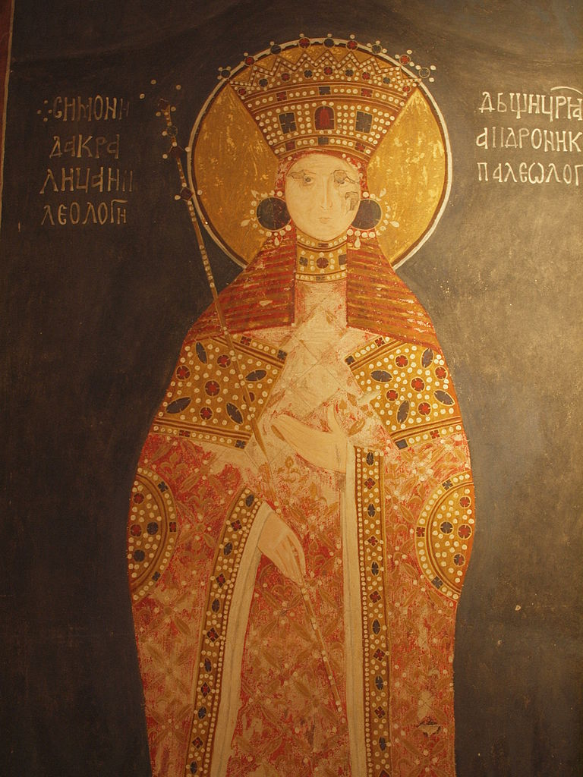
Симонида, Милан Ракић
језичко-стилска анализа

Slide 2
Осврт на претходни час
Симонида је родољубива пјесма. Пјесник у њој пјева о културном насљеђу – о ономе што смо понијели од предака. Конкретно ријеч је о Грачаници и фресци краљице Симониде у њој, о историјској свијести колико то има значаја за наш народ.
Ракић фреску Симониде приказује уништену од руке непријатеља, поручујући да нам то треба бити упозорење да нам нико и ништа не смије уништити наше памћење ко смо и шта смо били.

Slide 3
Каква је Симонида као лик са фреске?
златна круна на глави
отмјено лице и уста
краљевски вео
СИМОНИДА
густа коса која тешко пада
тужна, свечана и бела
мирно носи своју грубу судбину

Slide 4
Језичко-стилска анализа пјесме
Строфа и стих
Рима
Ископаше ти очи, лепа слико!
Вечери једне, на каменој плочи,
Знајући да га тад не види нико,
Арбанас ти је ножем избо очи!
Пјесма има пет строфа
Строфа: катрен (четири стиха)
Стих: једанаестерац
Укрштена (у првој, другој, трећој и петој строфи)
Обгрљена (у четвртој строфи)
И као звезде угашене које
Човеку ипак шаљу светлост своју
И човек види сјај, облик, и боју,
Далеких звезда што већ не постоје.

Slide 5
Стилске фигуре
ЕПИТЕТИ
лепа (слико), каменој (плочи), отмено (лице), златну (круну), краљевски (вео), (коса) густа, каменом (стубу), (судбу) твоју грубу, мрачнога (зида), почађалој старинској (плочи)...
АПОСТРОФА
(пјесниково обраћање стварима, апстрактним појмовима или личностима)
Ископаше ти очи, лепа слико!

Slide 6
ПОРЕЂЕЊЕ
(стилска фигура у којој се пореде два појма по сличности)
И као звезде угашене
АНАФОРА
(фигура ријечи у којој се иста ријеч или група ријечи понавља на почетку више узастопних стихова)
Ни отмено ти лице, нити уста,
ни златну круну, ни краљевски вео

Slide 7
КОНТРАСТ
(поређење по супротности)
И сада у цркви, на каменом стубу,
У искићену мозаик-оделу..
И као звезде угашене које
Човеку ипак шаљу светлост своју...

Slide 8
ЗА ОНЕ КОЈИ ЖЕЛЕ ВИШЕ! Упознајмо се са још неколико стилских фигура!
АСОНАНЦА
(понавање истог самогласника у једном стиху или строфи)
(Док мирно сносиш) судбу твоју грубу
АЛИТЕРАЦИЈА
(понављање истих или по звучности сличних сугласника у стиховима или цијелој пјесми)
Сијају сада, тужна Симонида...

Slide 9
Да закључимо... Какав је однос пјесника према историјској прошлости, прецима и умјетничком стварању?
У пјесми Симонида Ракић нам представља прошлост. Кроз лик и судбину краљице Симониде дао нам је један период историје и показао да упркос свим невољама које је претрпио наш народ, права дјела остају у нашем сјећању и нико их не може уништити.
Ракић нам у циклусу пјесама На Косову изражава свој однос према отаџбини. У својим родољубивим пјесмама Ракић нам ређа портрете наших јунака, манастире, разне историјске слике и дешавања, предочава нам цјелокупан дух једне историје.
Ракић воли свој народ и домовину као интелектуалац без мржње према другима.

Slide 10
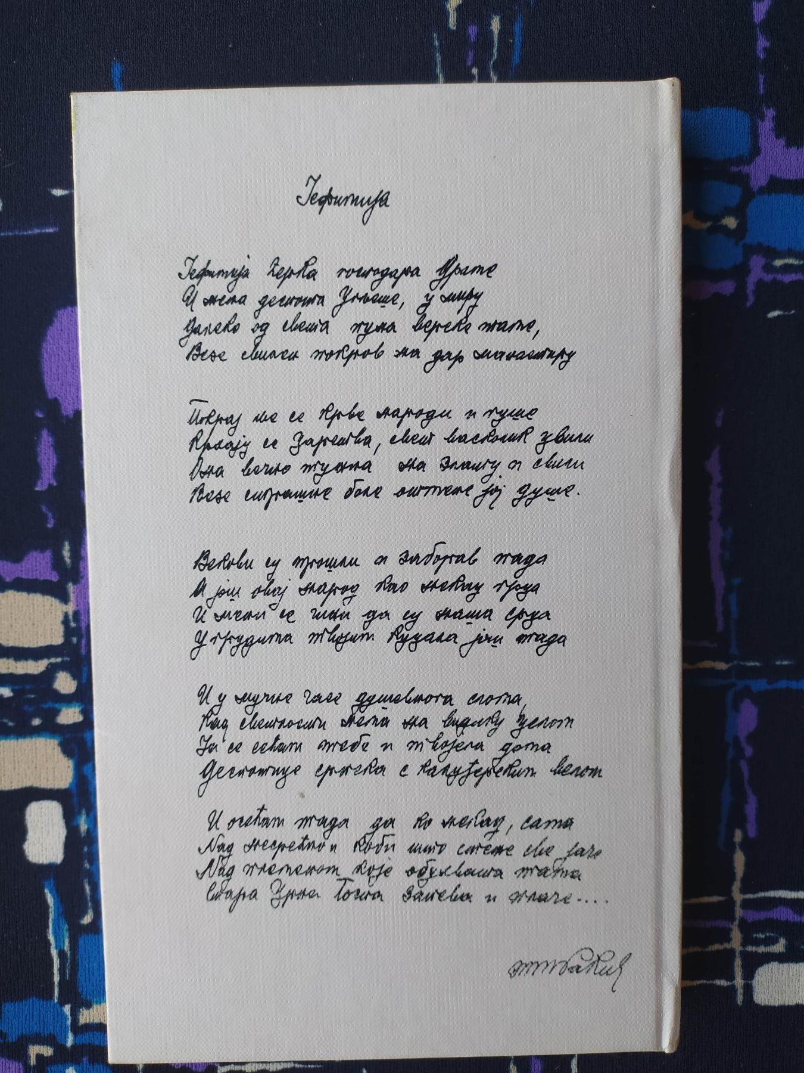
Препоручујем вам...
Уколико вам се допала Ракићева Симонида...
Прочитајте Ракићеву пјесму Јефимија
Јефимија у рукопису

